Slide 1

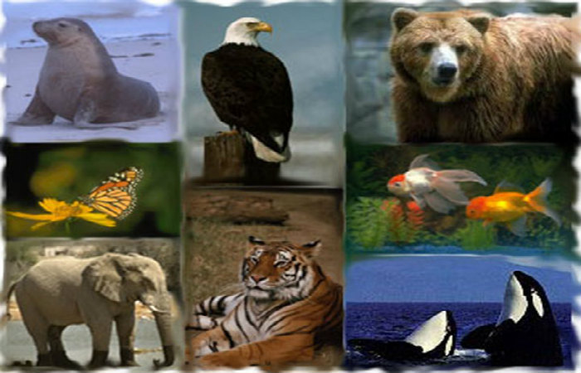
ZOOLOGIJA

Slide 2

ZUJI,
ZVEČI, ZVONI, ZVUČI
svaki jezik ima svoje viđenje zvukova koje životinje ispuštaju
rimske nam životinje, osim toga, pomažu da shvatimo kako su Rimljani izgovarali svoj jezik

Slide 3
Zadatak: Povežite latinska imena životinja s hrvatskim prijevodima slijeva i latinskim glasanjima zdesna.
HRVATSKI
KONJ
KOKOT, PIJETAO
KRAVA
KUKAVICA
LASICA
LAV
MAGARAC
MEDVJED
MIŠ
OVCA
PAS
PČELA
SLON
SVINJA
TIGAR
VRABAC
VUK
ZMIJA
ŽABA
LATINSKI
Apis
Asinus
Bos
Canis
CUCULUS
Elephans
Equus
GALLUS
Leo
Lupus
MuS
Mustela
Ovis
Passer
Porcus
rana
Serpens
Tigris
Ursus
LAT. GLASANJE
BALAT
BARRIT
BOMBIT
COAXAT
CUCULAT
CUCURRIT
FREMIT, RUGIT
GRUNNIT, GRUNDIT
HINNIT
LATRAT
MINTRIT, PIPITAT
MUGIT
PIPIAT
RANCAT
RUGIT, ONCAT
SIBILAT
ULULAT
UNCAT
VAGIT

Slide 4
HRVATSKI
KONJ
KOKOT, PIJETAO
KRAVA
KUKAVICA
LASICA
LAV
MAGARAC
MEDVJED
MIŠ
OVCA
PAS
PČELA
SLON
SVINJA
TIGAR
VRABAC
VUK
ZMIJA
ŽABA
LATINSKI
Equus
GALLUS
Bos
CUCULUS
Mustela
Leo
Asinus
Ursus
Mus
Ovis
Canis
Apis
Elephans
Porcus
Tigris
Passer
Lupus
Serpens
rana
LAT. GLASANJE
Hinnit
CUCURRIT
Mugit
CUCULAT
VAGIT
FREMIT, RUGIT
RUGIT, ONCAT
Uncat
Mintrit, PIPITAT
Balat
Latrat
Bombit
BARRIT
Grunnit, grundit
RANCAT
Pipiat
ULULAT
SIBILAT
COAXAT

Slide 5
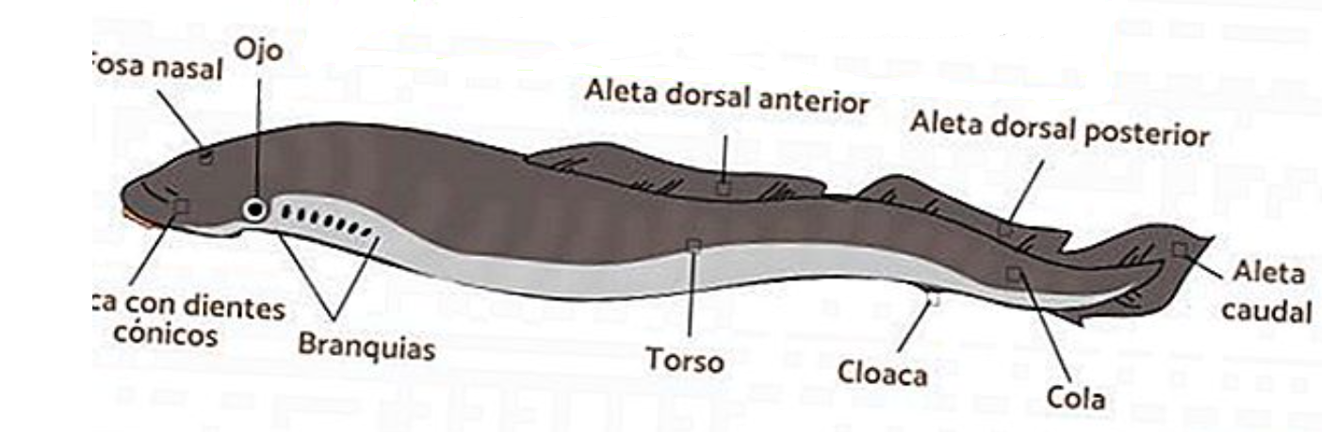
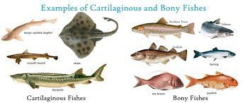
ANIMALIA
CLASSIS
RAZRED
Agnatha
Chrondrichtyes
Osteichthyes
Amphibia
Reptilia
Aves
Mammalia
BESČELJUSNJAČKE
HRSKAVIČNJAČE
KOŠTUNJAČE
VODOZEMCI
REPTILI (GMAZOVI)
PTICE
SISAVCI

Slide 6
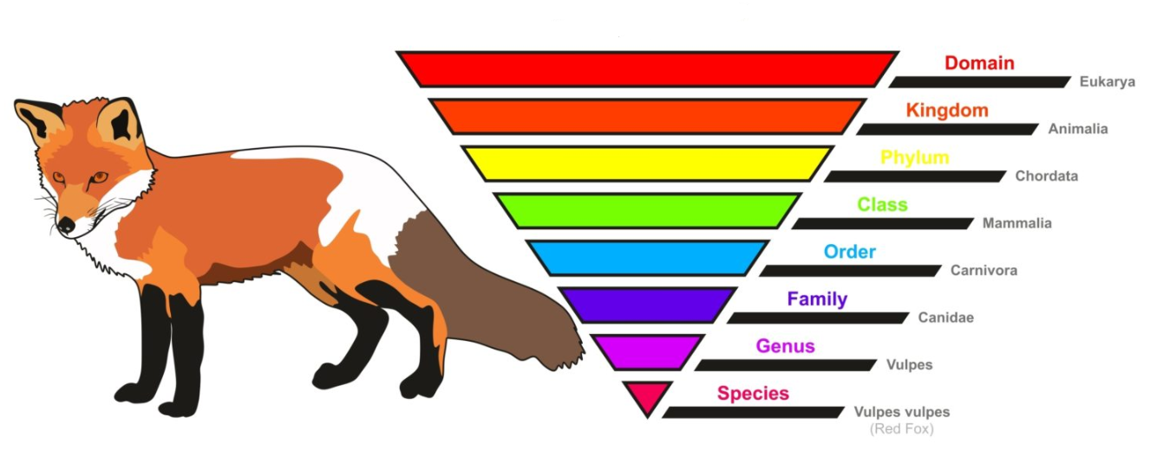

Slide 7
RAD NA SATU/DOMAĆA ZADAĆA
KLASIFICIRATI SVOJU ŽIVOTINJU
1
PREVESTI PJESMU NA HRVATSKI
2
NEOBAVEZAN DIO: PREVESTI PJESMU NA ENGLESKI
3
TEKST: BESTIAE ET HOMINES - dovršiti
4

Slide 8
Ponavljanje
https://quizlet.com/587552171/learn

